Slide 1


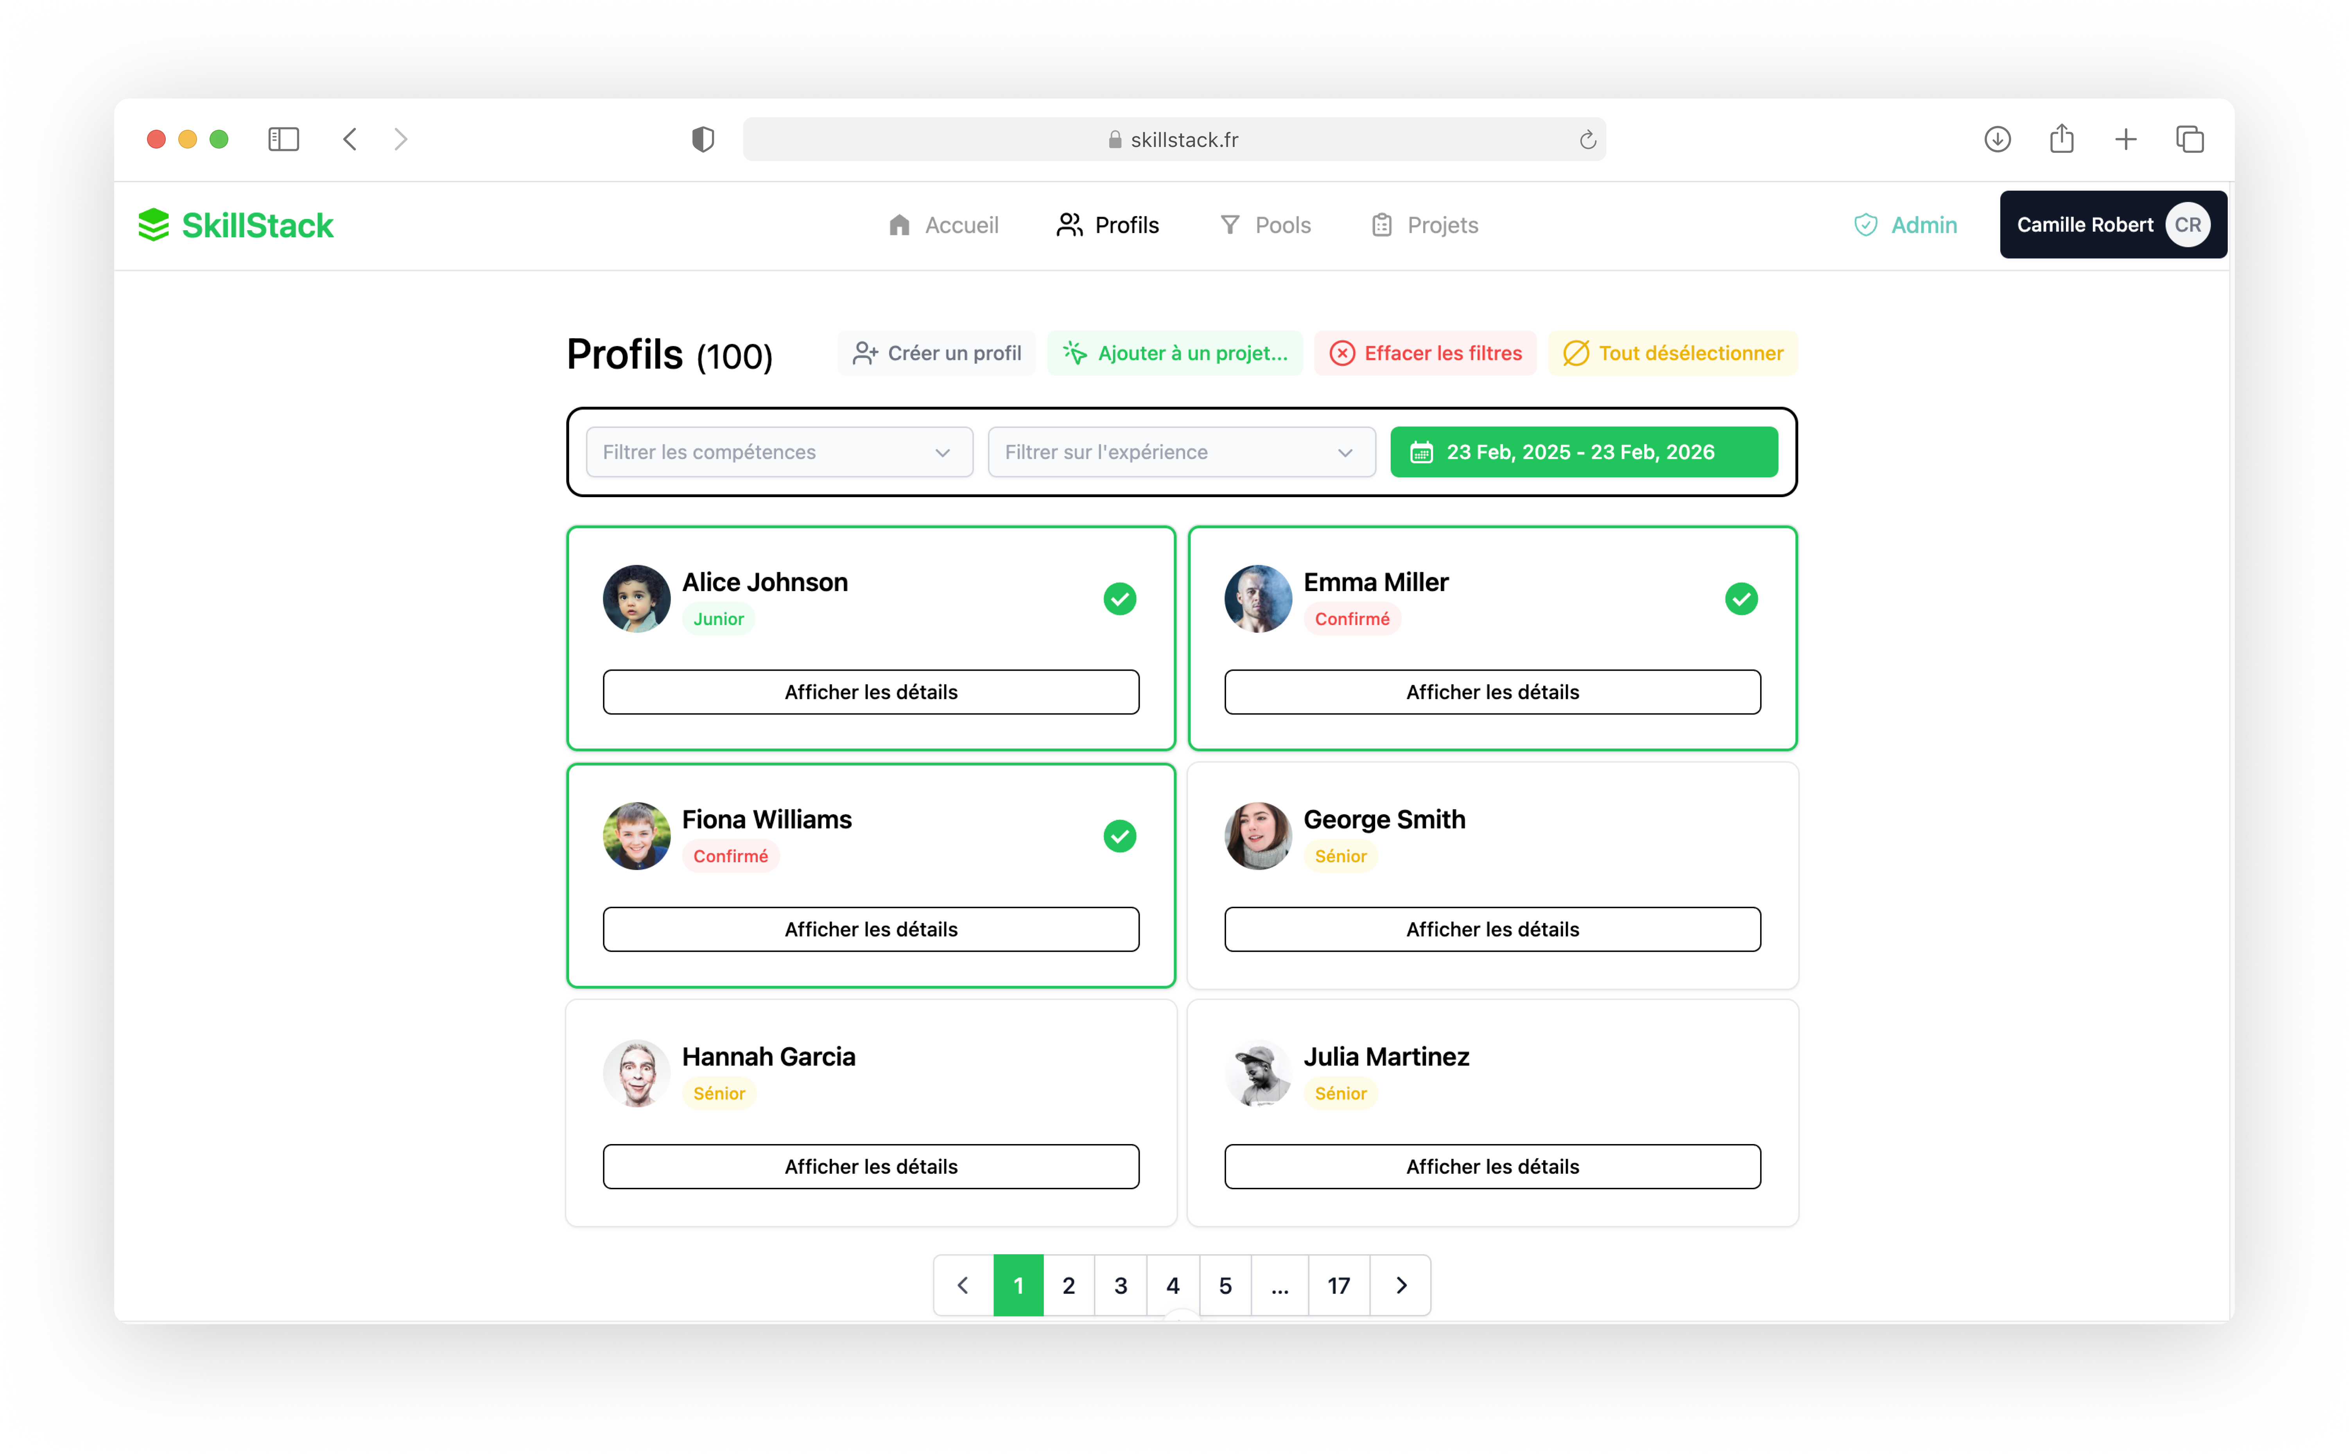
HACKATHON 2025
Application de réservation de ressources humaines.
Notes:
Durée : 0s

Slide 2
Sommaire
Introduction : Lignes directrices, choix initiaux
Architecture globale & Choix technologiques
Infrastructure & Déploiement (CI/CD)
Montée en charge & Monitoring
Conclusion & Retours d’expérience
Frontend
Backend
Organisation de l’équipe & Collaboration
Notes:
Durée : 30s
Je propose ce plan, on peut tout à fait l'adapter pour privilégier une partie plutot qu'une autre. L'idée est de parler de ce que l'on a fait, et pas de ce que l'on a mis de côté (même si il faut le mentionner)

Slide 3
Analyse du domaine
Choix de la base de données
Technologies front-end
Architecture & Déploiement
Qualité & Tests
Montée en charge & Monitoring
Collaboration & Organisation
Use cases, Entités clés, Contraintes fonctionnelles
Représentation UML vs. NoSQL
SQL (Postgres, MySQL…) vs. NoSQL (Firebase, Mongo…)
Microservices vs. Monolithique
Contraintes de performance et intégrité des données
Rapidité de développement, frameworks dynamiques
VM vs. Conteneurs
Cluster (auto-réplication, load balancing)
Stratégie de tests (unitaires, intégration, e2e)
CI/CD (GitLab Runner, Ansible, etc.)
Prometheus / Grafana
GitLab board, Pull Requests, Liquibase
Communication et répartition des tâches
Notes:
Durée : 1min
Idée : Présenter notre cheminement de début de projet, le "pourquoi" nous avons choisi telle ou telle techno par rapport au contexte

Slide 4
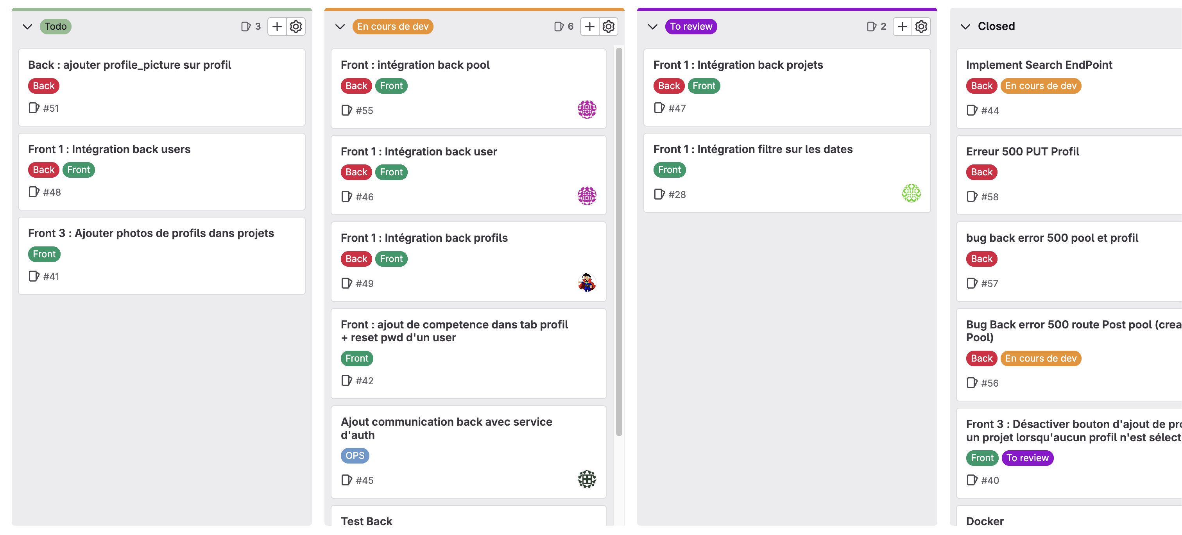
Organisation de l’équipe & Collaboration
Notes:
1min

Slide 5
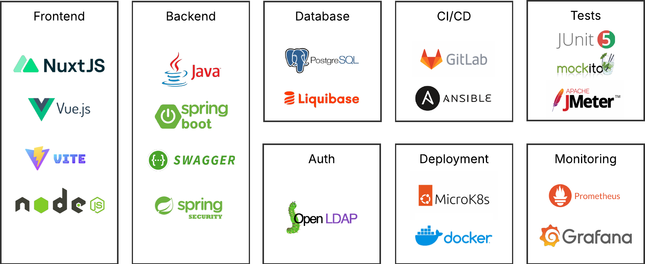
Choix technologiques
Notes:
Durée : 30s – 1min
Idée : Présenter le quoi en argumentant

Slide 6
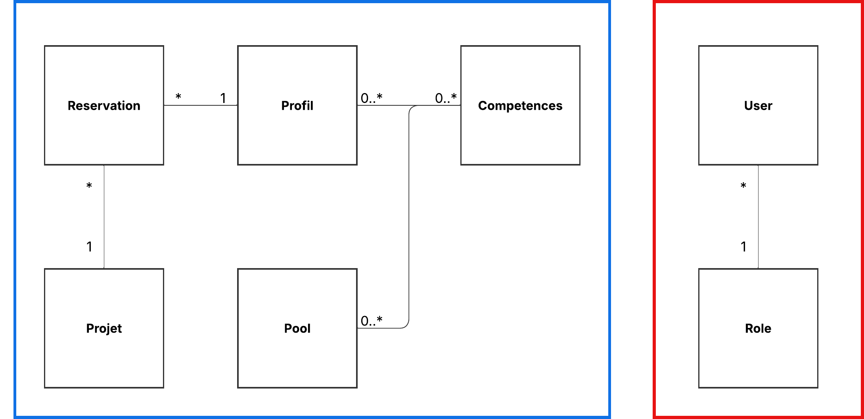
Base de données

Slide 7
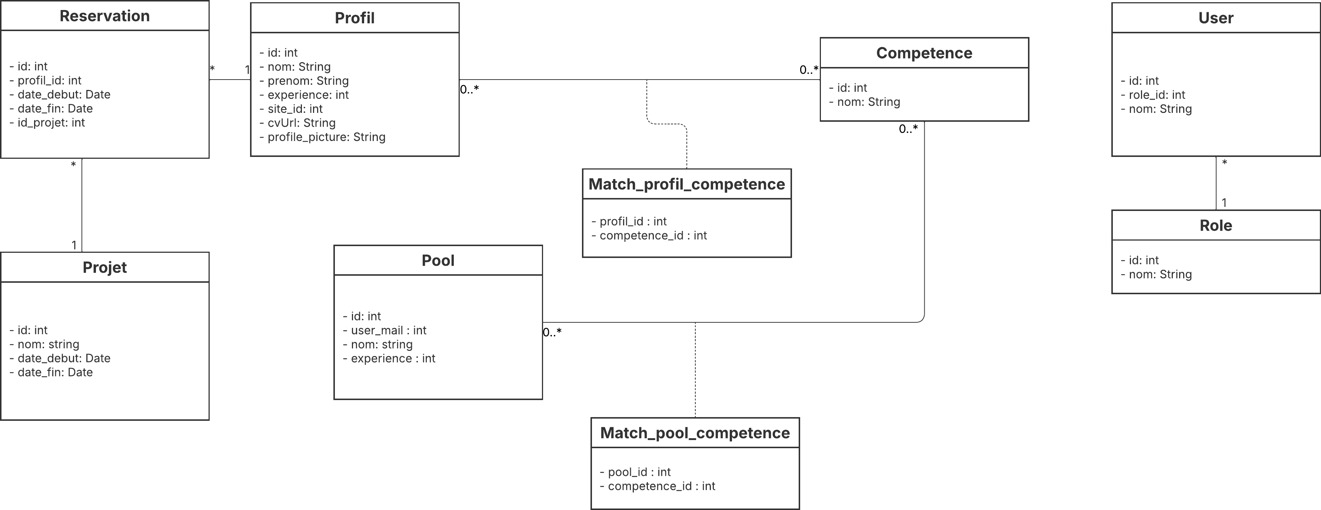
Base de données

Slide 8
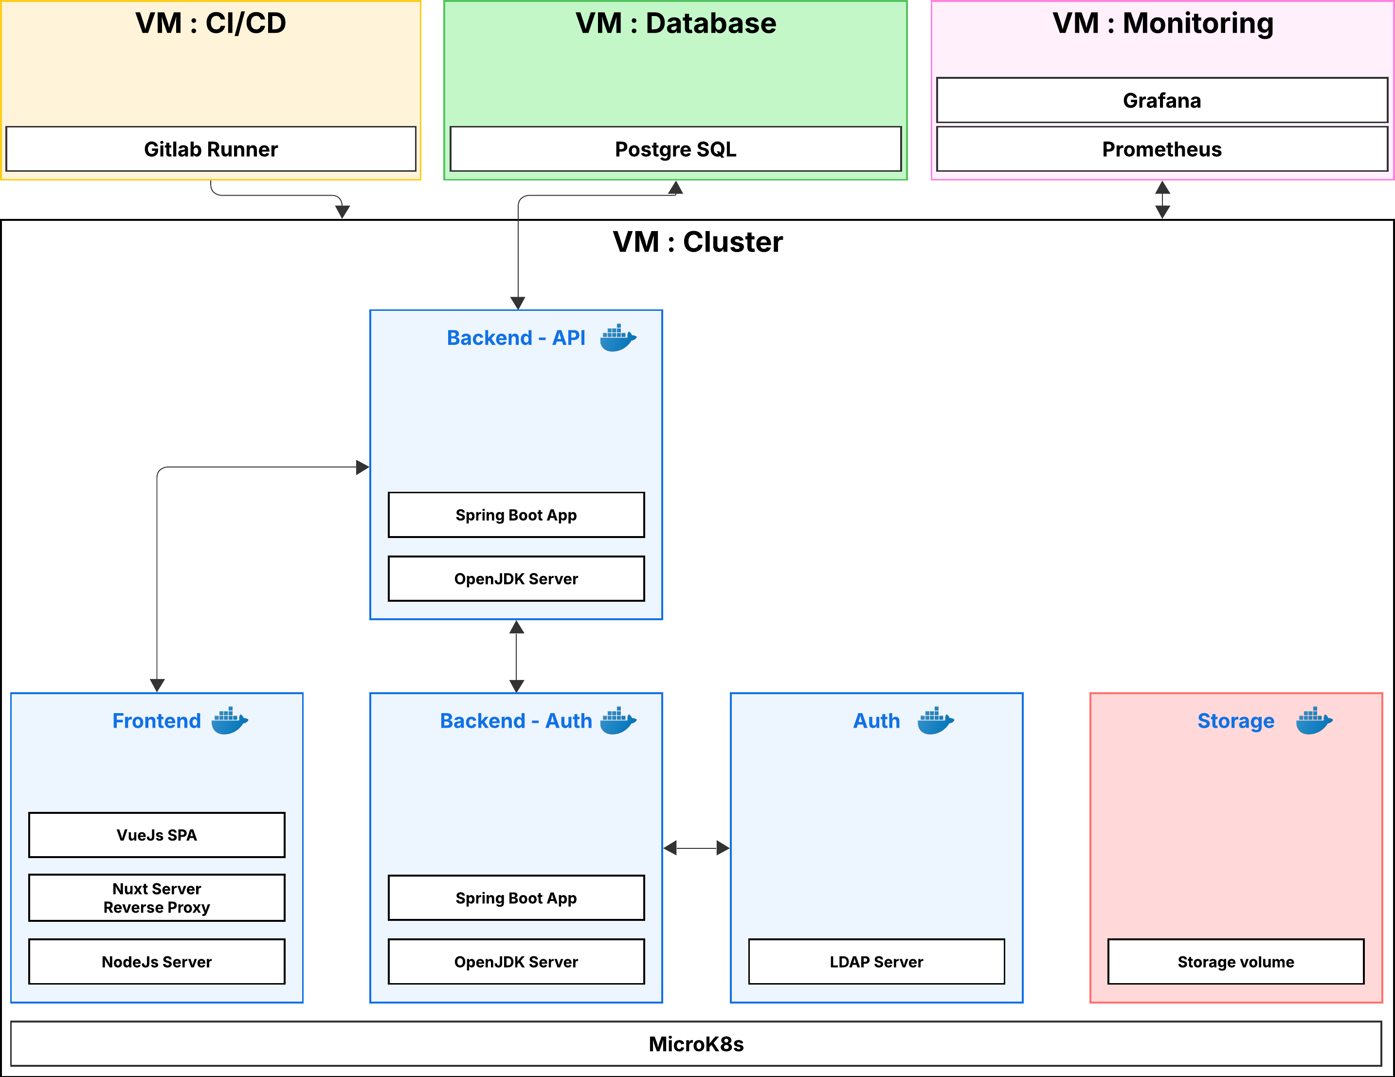
Architecture globale
Notes:
Durée : 2mins
Idée : Expliquer les choix de conception de l'infra (objectif de se rapprocher du monde pro...)

Slide 9




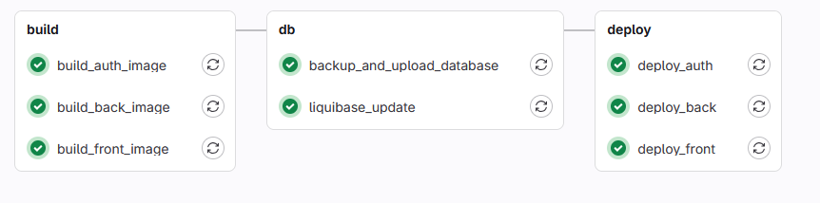
Pipeline CI/CD

Slide 10
Frontend : Cycles de développement
Maquettage / Wireframe
Découpage composants réutilisables
Code review
Intégration avec back end et bdd
Code review
Développement composants
Merge
Notes:
Durée : 30s

Slide 11
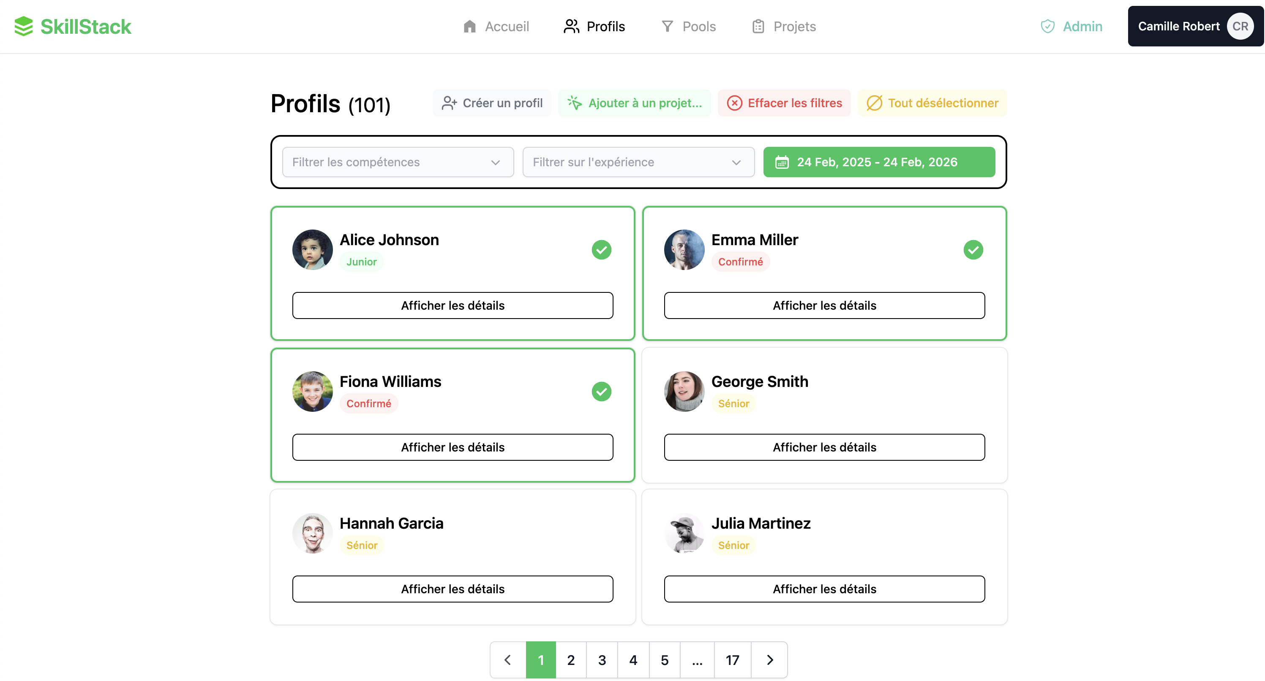
Notes:
Durée : 30s

Slide 12
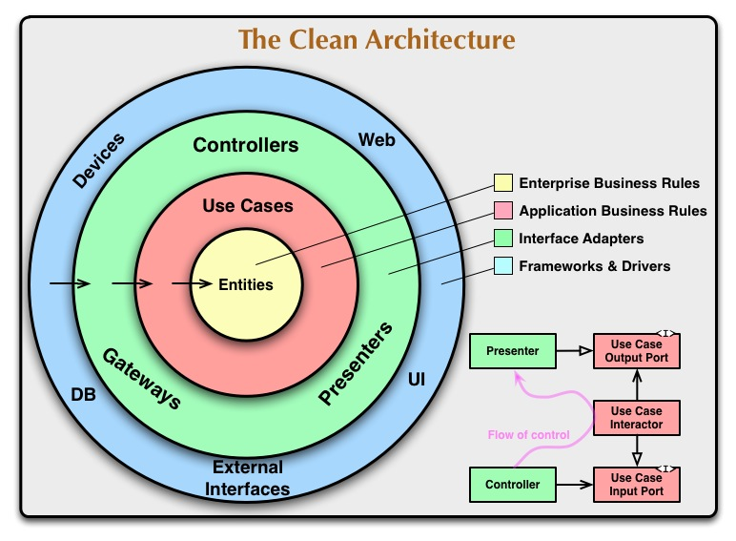
Architecture backend

Slide 13
Backend : Cycles de développement
Conception
Développement composants
Code review
Merge
Notes:
Durée : 30s

Slide 14
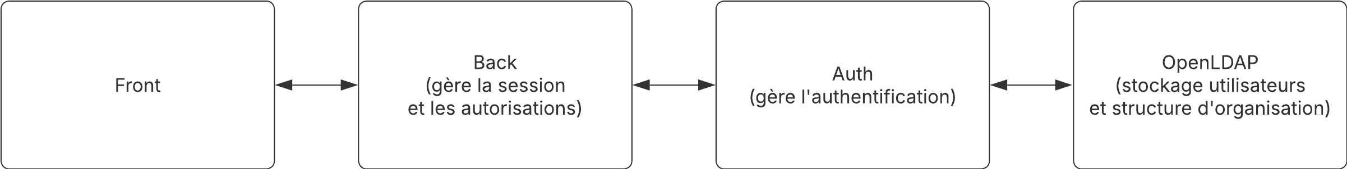
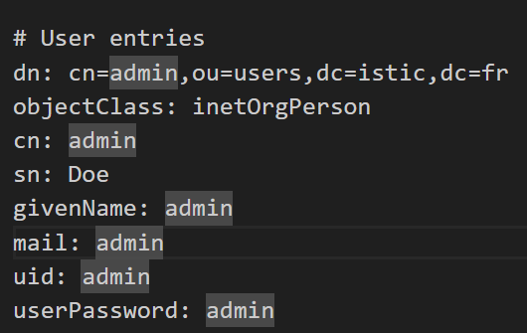

Gestion de la session + autorisations + authentification

Slide 15
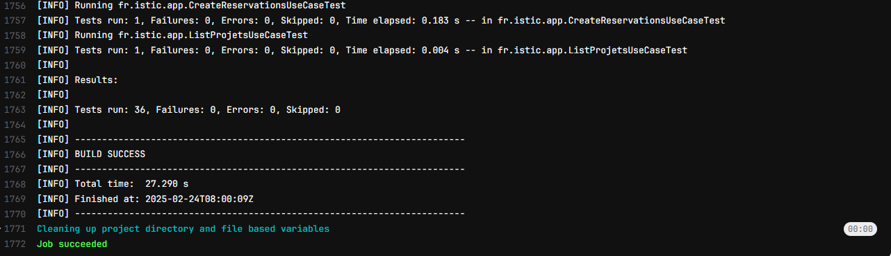
Test unitaire
Build
Test
Deploy

Slide 16


Montée en charge & Monitoring

Slide 17
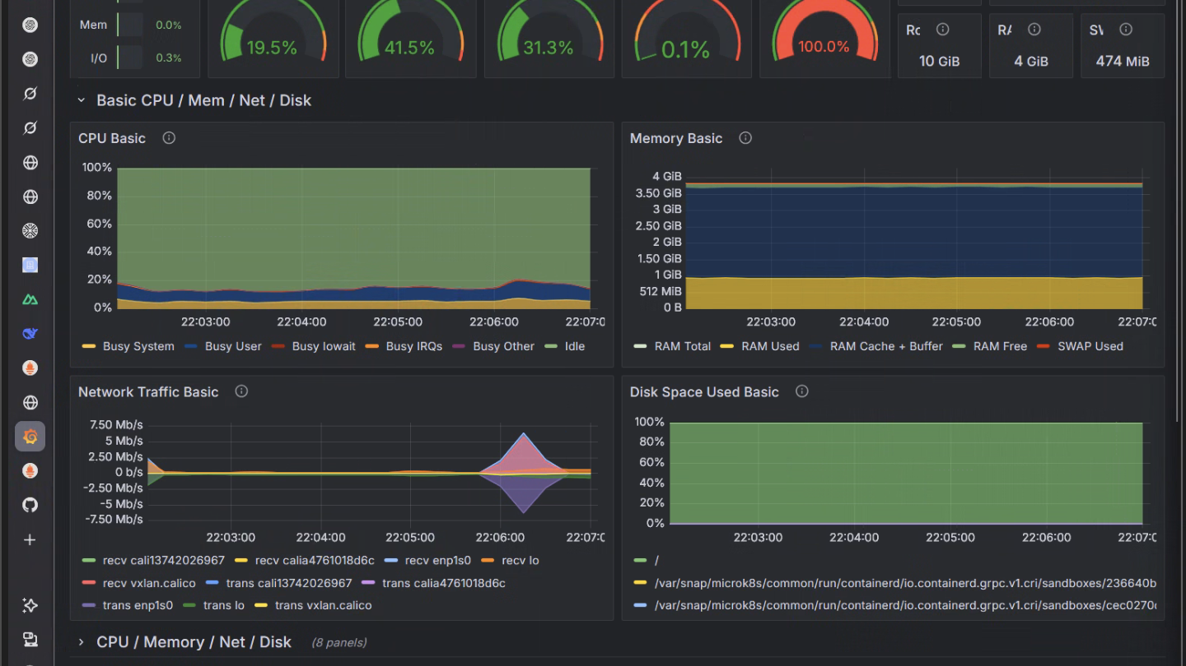

Slide 18
Conclusion & Retours d’expérience
Répartition des rôles
Travail en parallèle
Communication efficace
Utilisation de technologies adaptées
Retard sur certaines fonctionnalitésé
Infrastructure longue à mettre en place
Synchronisation entre sous-parties
Difficultés techniques imprévues

